Slide 1
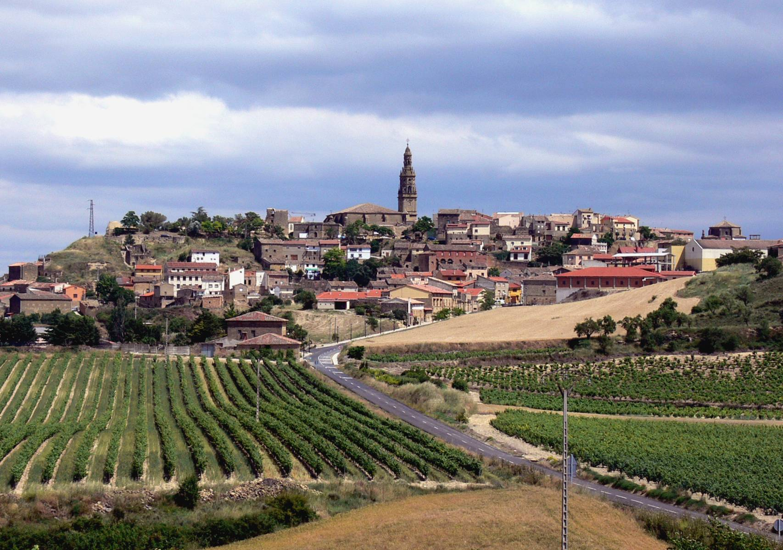


BRIONES
(La Rioja)
LA RIOJA
JOSE LUIS

Slide 2
El nombre proviene de los Berones, antiguos pobladores de La Rioja, pero según se deduce de un yacimiento lítico de la Edad de Bronce encontrado en el camino de la ermita de los Santos Mártires, Briones tuvo pobladores aún más antiguos.
La Crónica Albeldense hace referencia expresa a que Alfonso I de Asturias taló los términos de Briones y otras seis poblaciones. Además se menciona la famosa expedición que llevó a cabo Alfonso I, rey de Asturias por la ribera del Ebro en el año 740. En dicho relato se refieren las localidades destruidas: Mirandam (Actual Miranda de Ebro), Revendecam, Carbonariam, Abeicam (Ábalos, desde donde cruzó el Ebro), Brunes (Podría ser Briones pero no es del todo seguro), Cinissariam (Actual Cenicero) y Alesanco.
Estuvo bajo dominio sarraceno hasta finales del siglo IX.
Dominio navarro del Rey Ordoño II de León, desde principios del siglo X.
Perteneció al Condado de Castilla, desde finales del siglo X repoblado con vascones y frontera entre Castilla y Navarra
Con el asesinato de Sancho el de Peñalén el 4 de junio de 1076, Alfonso VI de León y Castilla se apoderó de La Rioja y Briones pasó a ser Señorío de los de Haro.
Fernando III el Santo nombró a Don Diego López III de Haro, sobrino del monarca, primer Señor de Briones, permaneciendo desde entonces el Señorío en el ámbito del Reino de Castilla, aunque a menudo envuelto en numerosos episodios bélicos con sus vecinos del Reino de Navarra

Slide 3
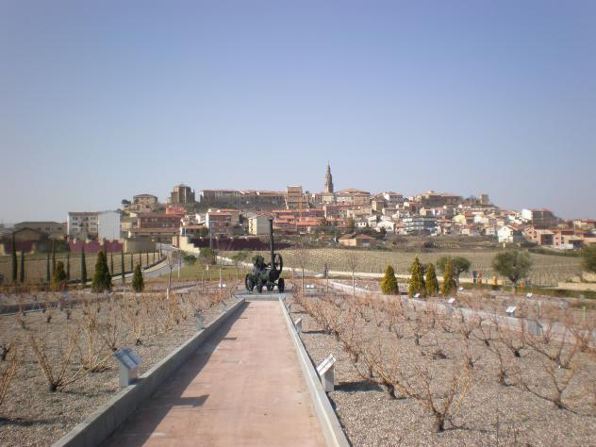

Slide 4
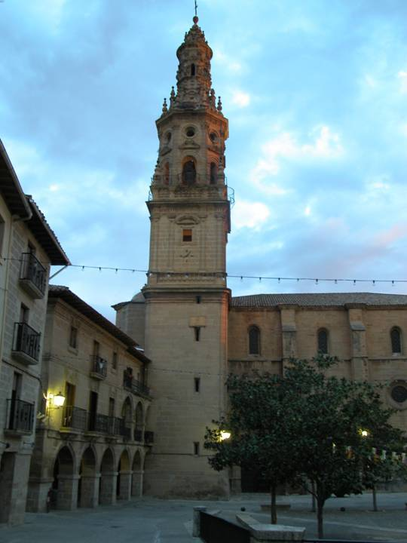
IGLESIA DE SANTA MARIA

Slide 5
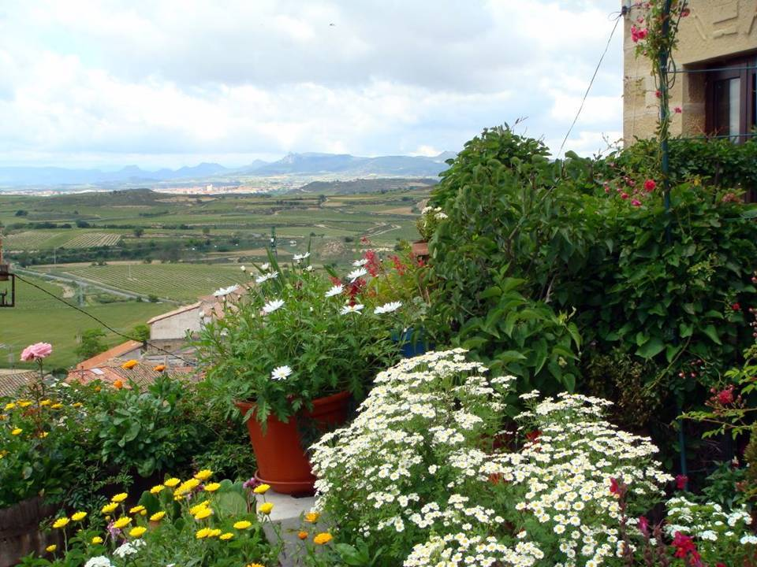

Slide 6
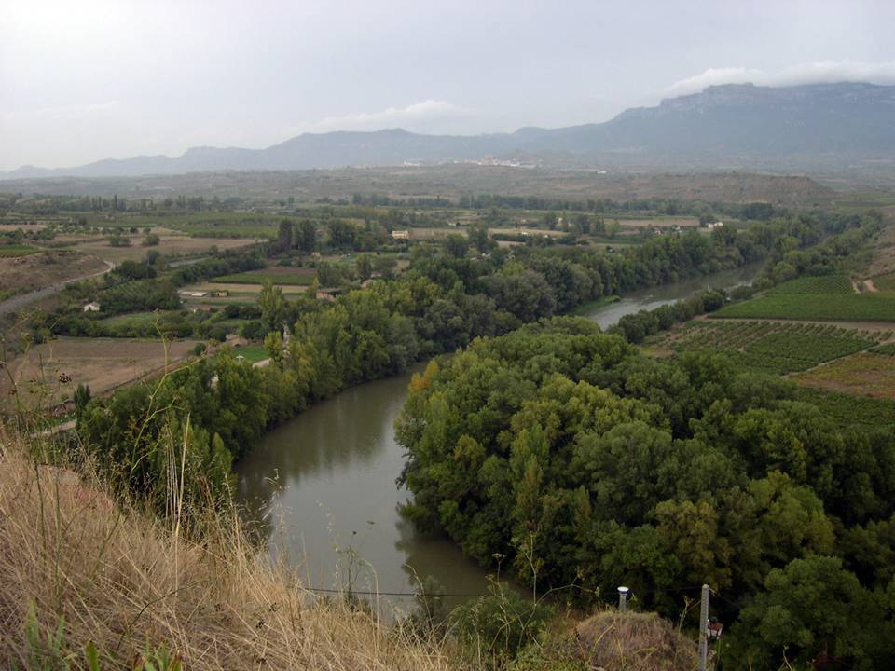
Ebro arriba

Slide 7
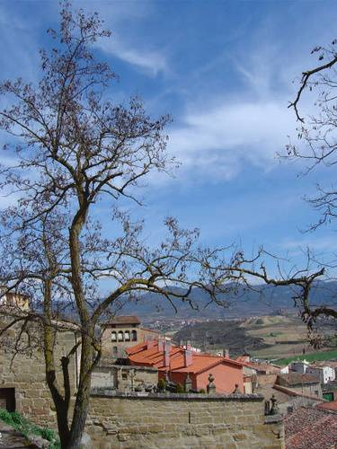

Slide 8
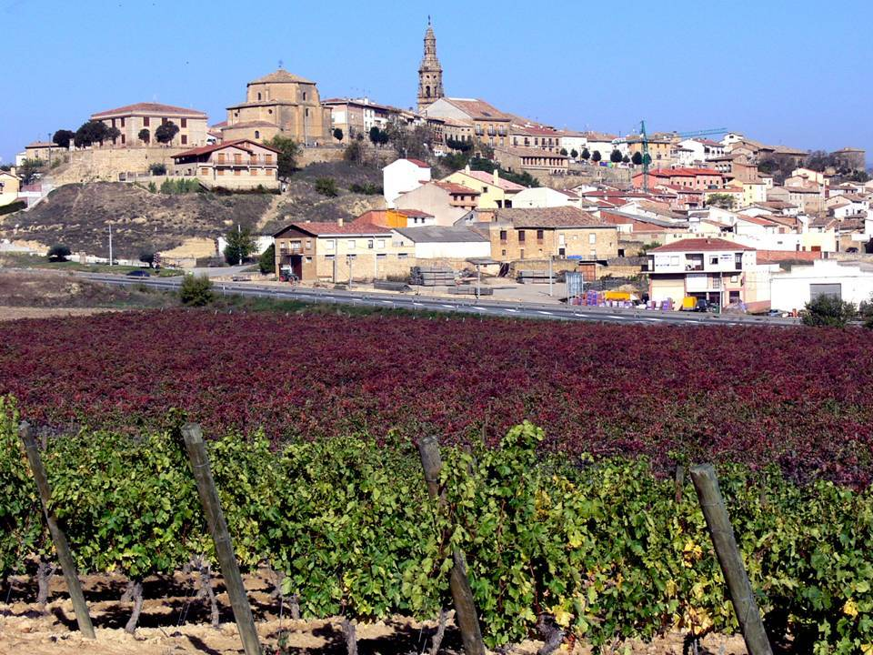

Slide 9
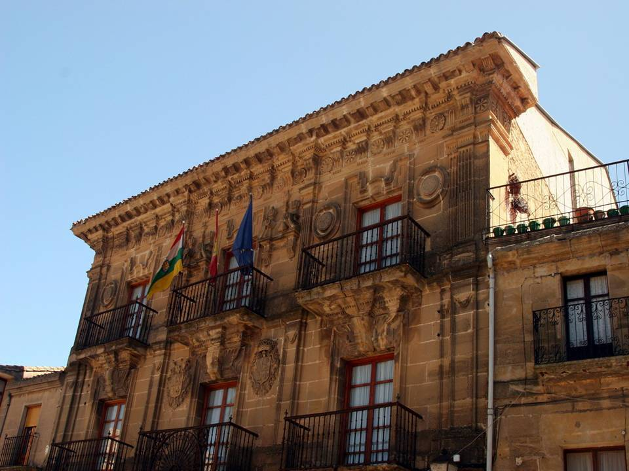

Slide 10
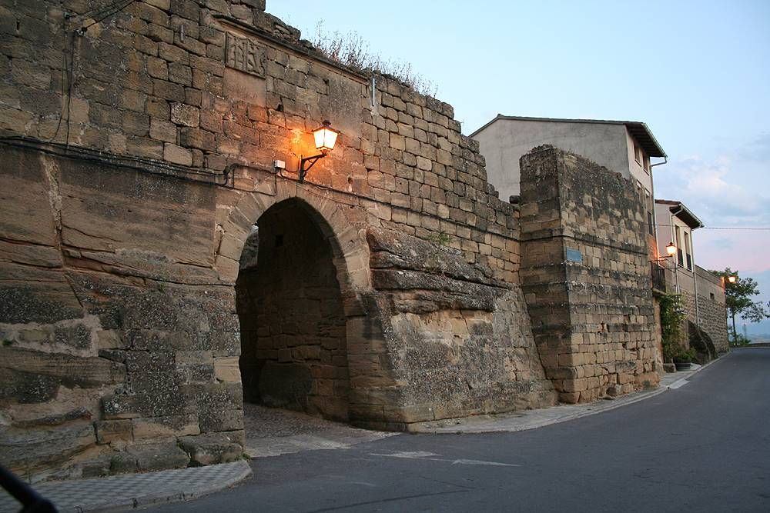

Slide 11
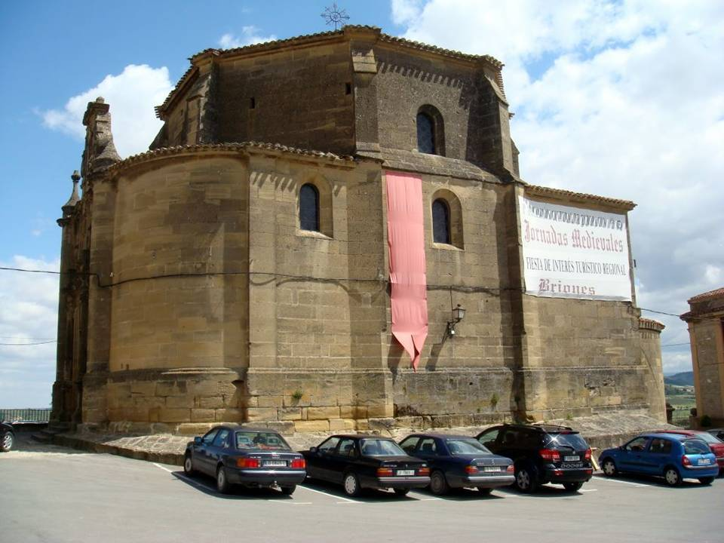

Slide 12
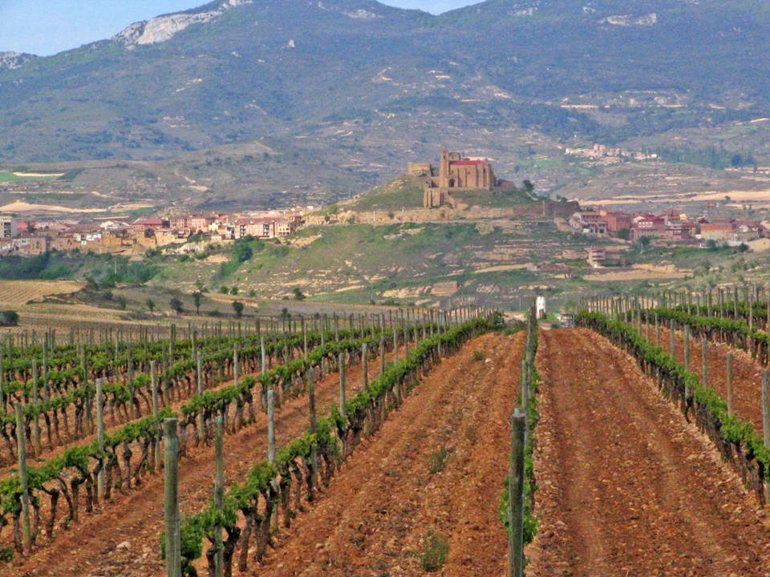
DAVALILLO DESDE BRIONES

Slide 13
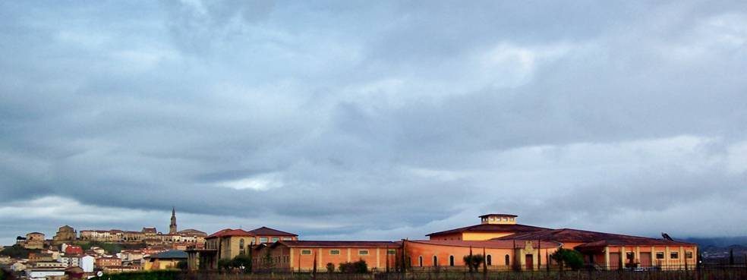
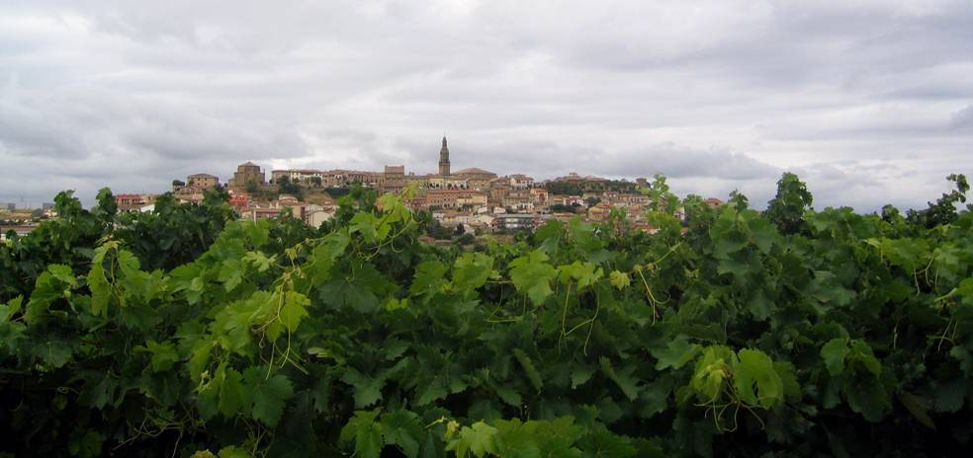

Slide 14
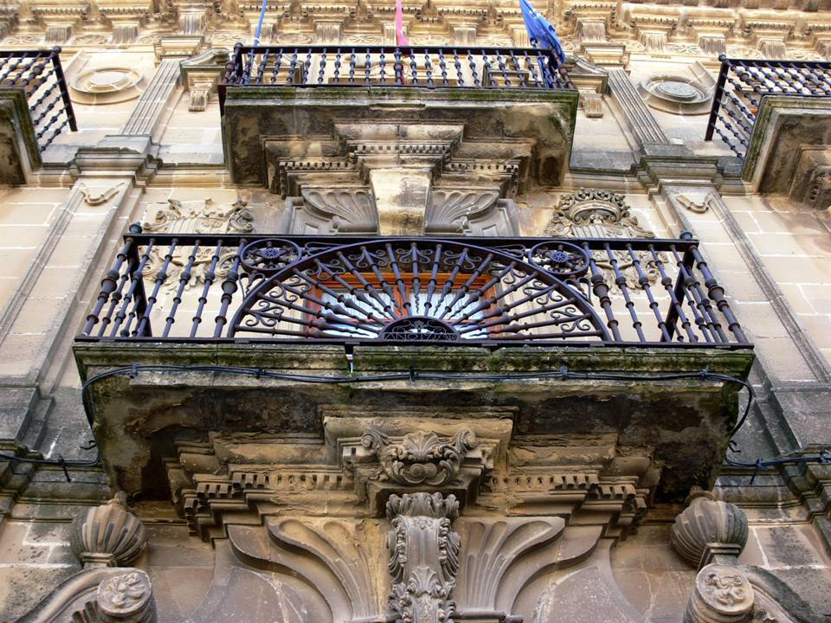

Slide 15
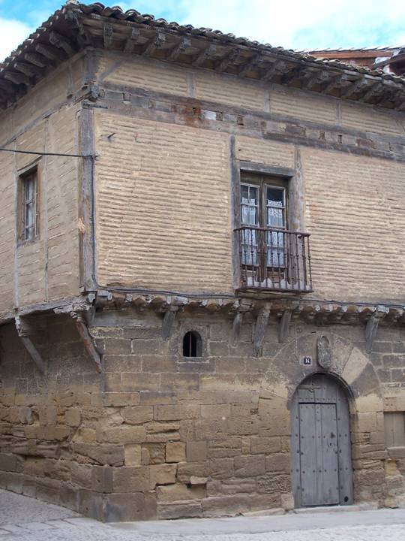
RINCONES

Slide 16
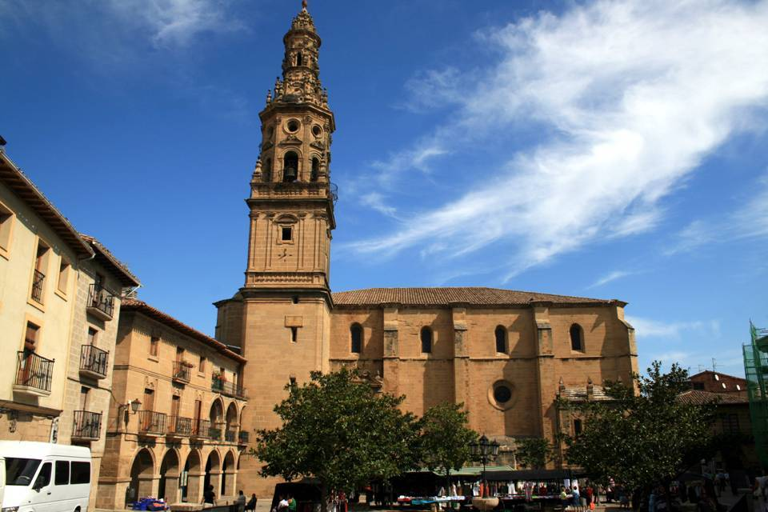
Plaza Mayor de Briones (mercadillo)

Slide 17
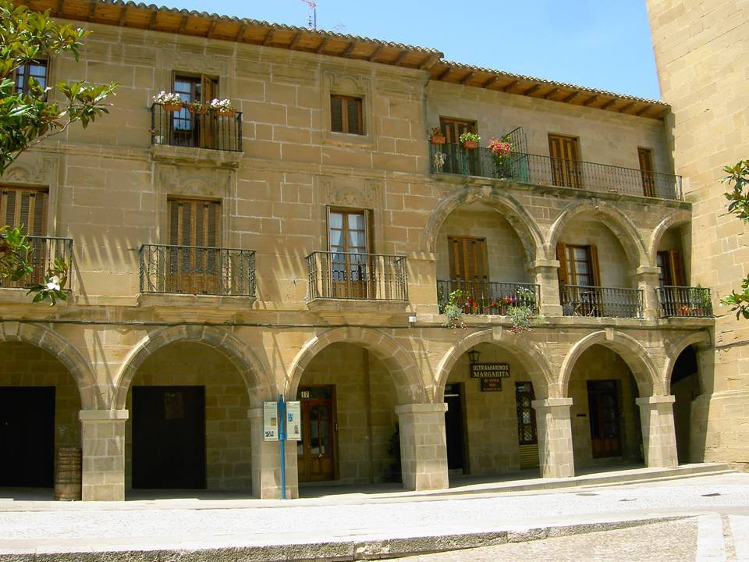
Plaza Mayor; Abadia o Casa de los Arcos

Slide 18
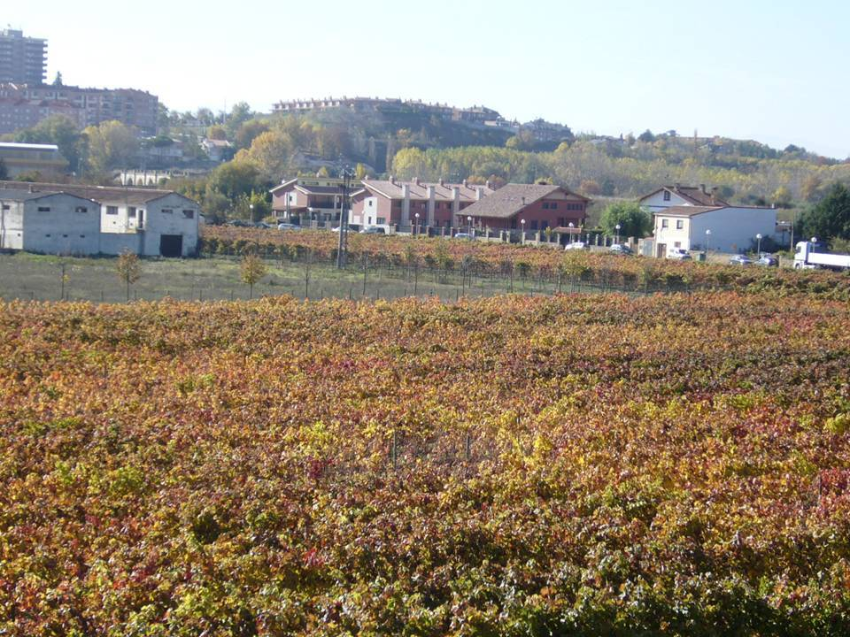

Slide 19
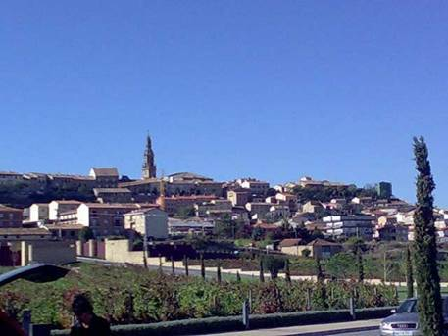
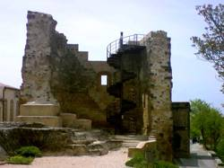
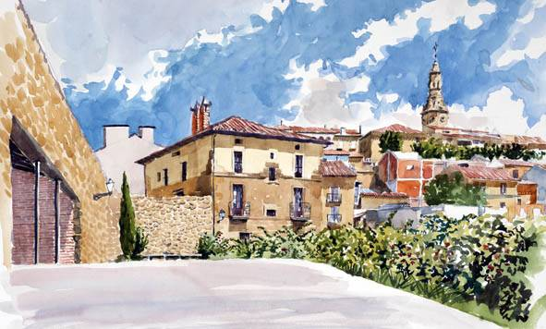

Slide 20
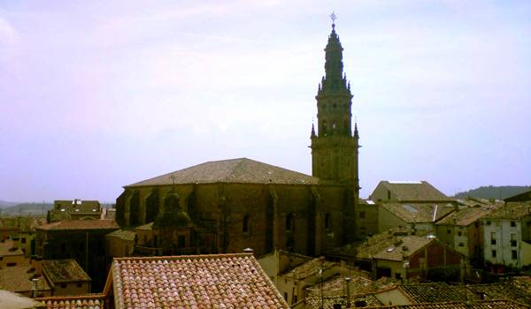
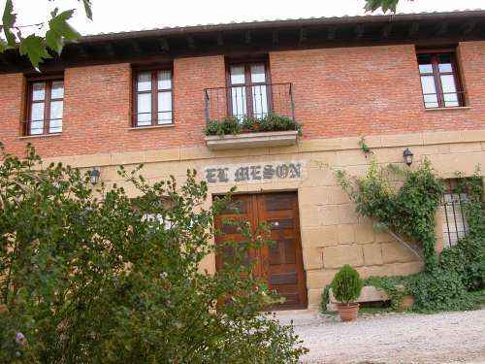

Slide 21
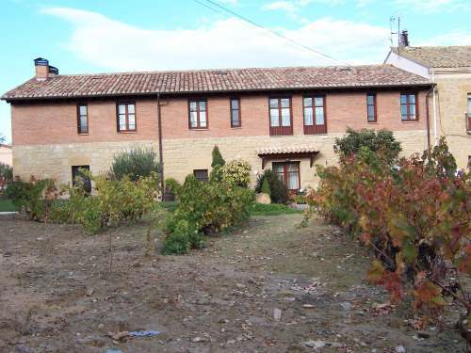

Slide 22
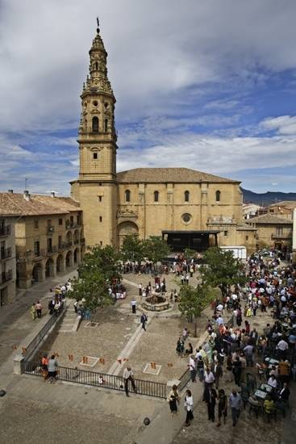
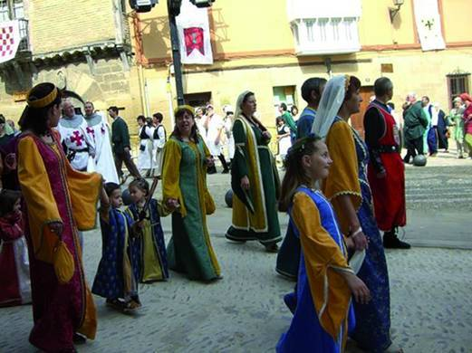
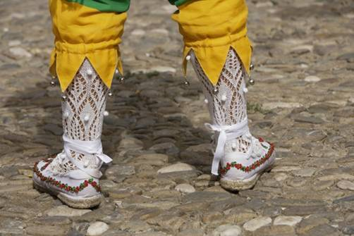

Slide 23
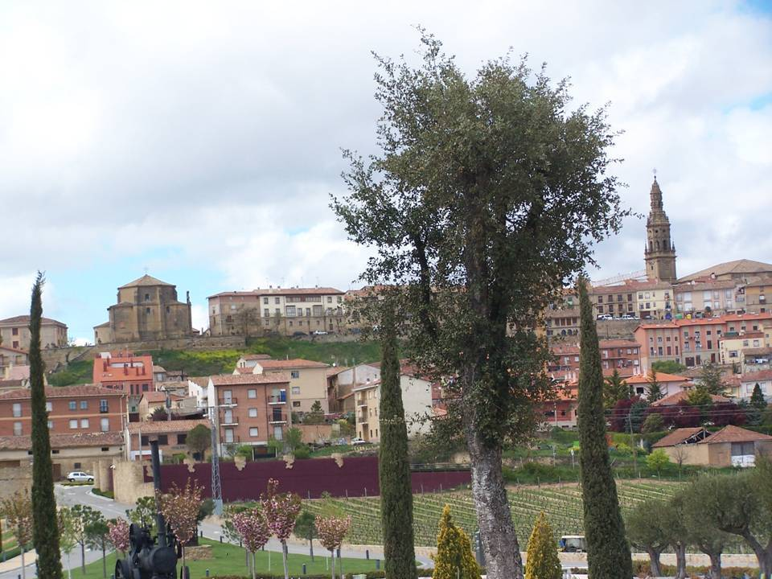

Slide 24
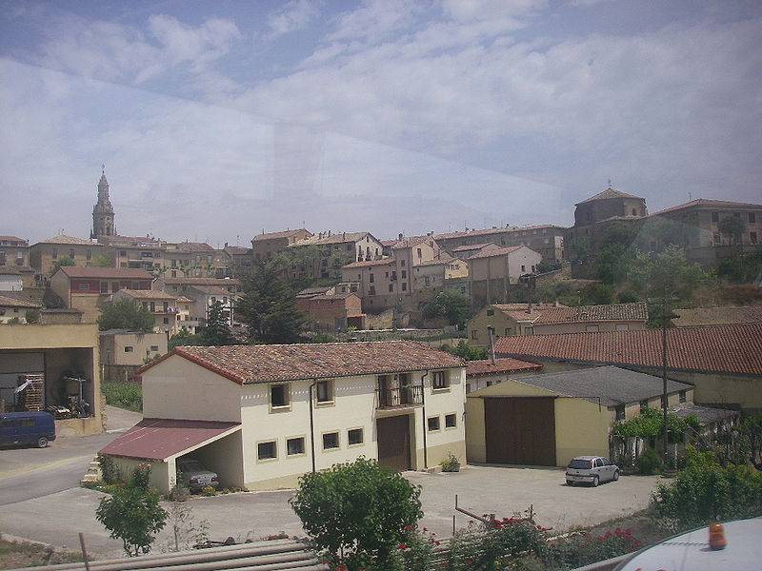

Slide 25
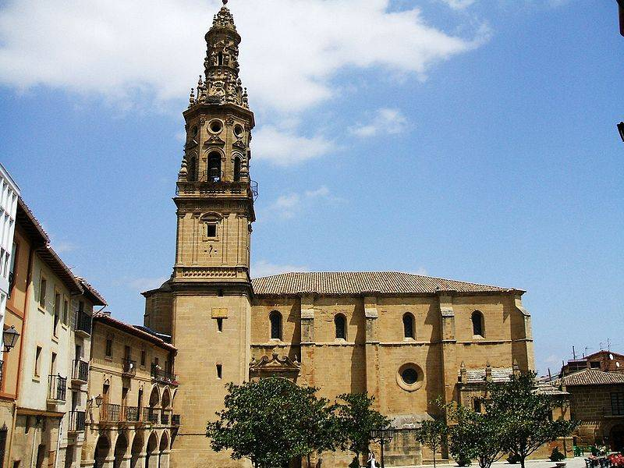
Iglesia de Nra. Sra. de la Asuncion

Slide 26
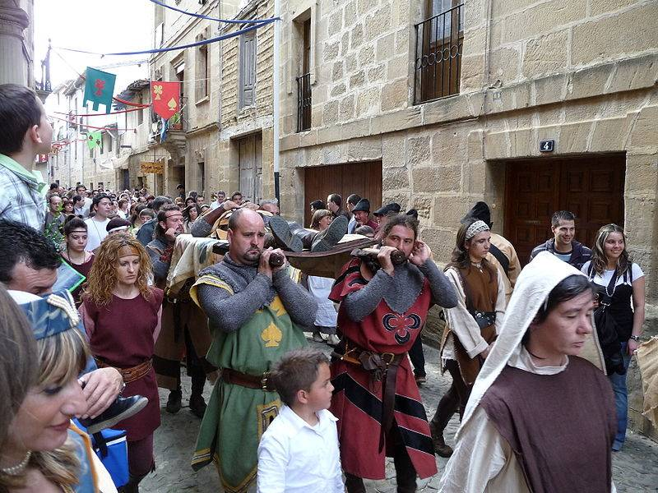
Jornadas Medievales

Slide 27
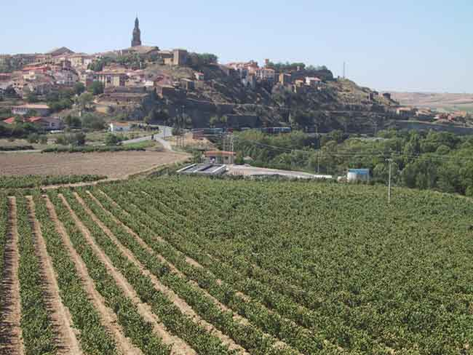

Slide 28
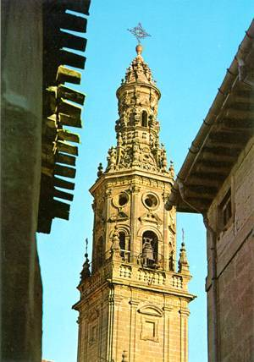

Slide 29
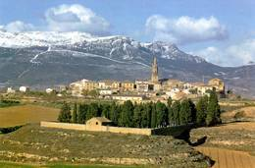
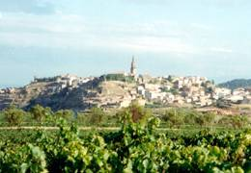

Slide 30
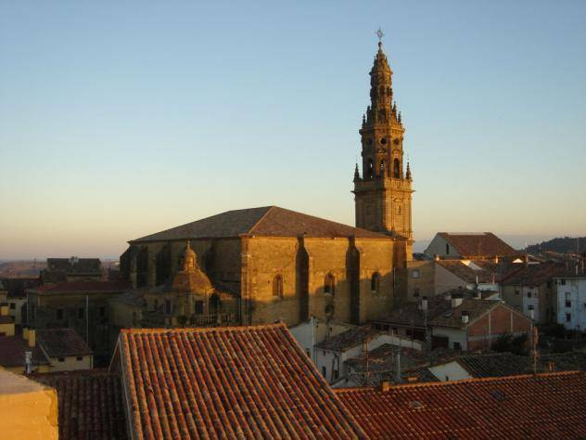

Slide 31
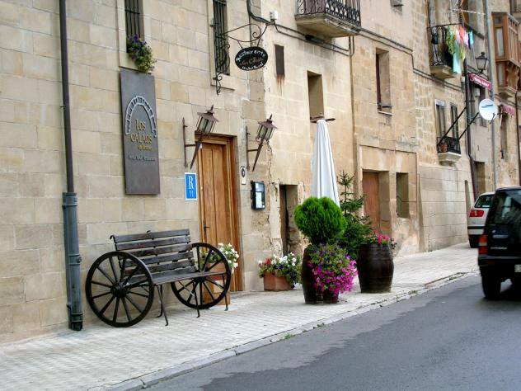

Slide 32
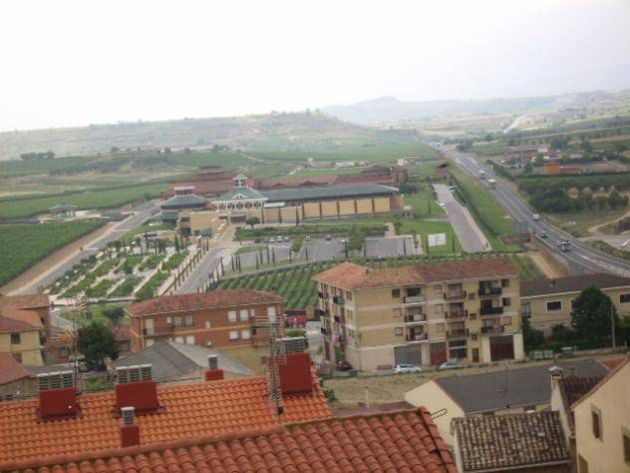
Vista de una bodega

Slide 33
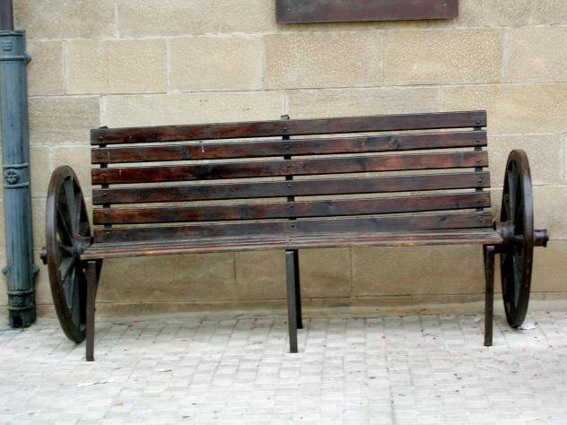
Banco con ruedas

Slide 34
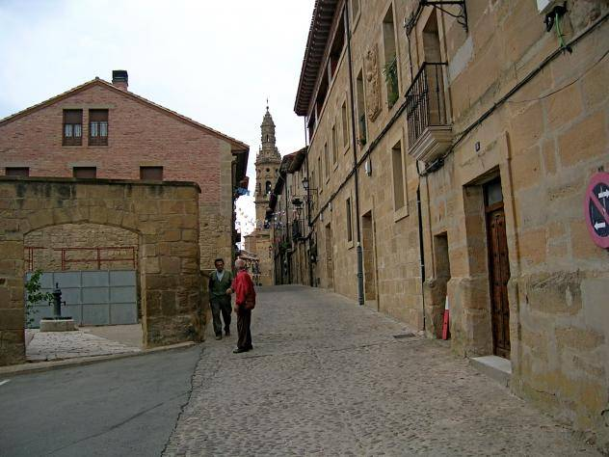

Slide 35
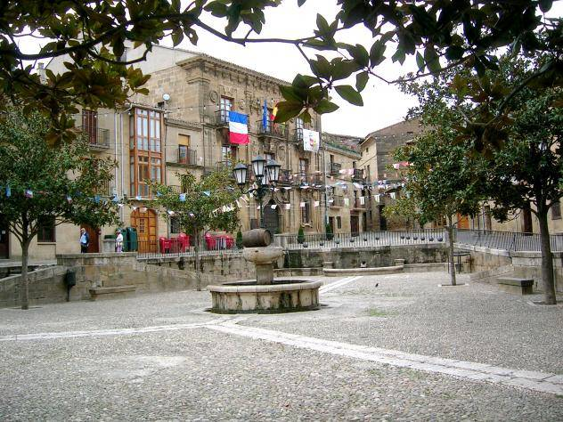
PLAZA

Slide 36
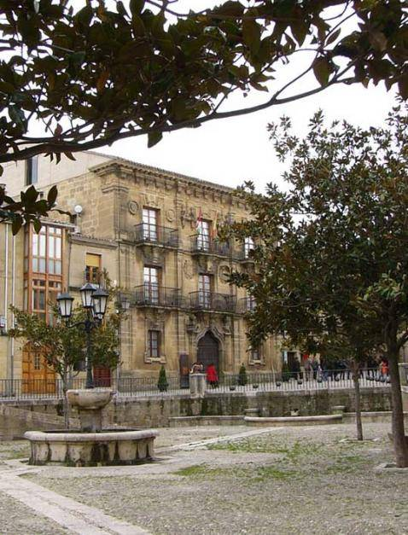

Slide 37

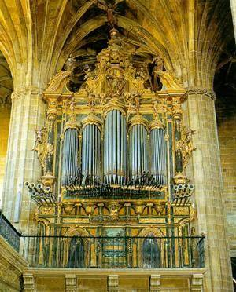
ORGANO

Slide 38
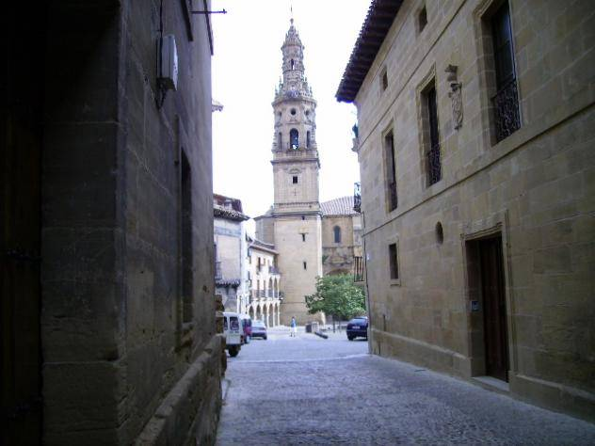

Slide 39
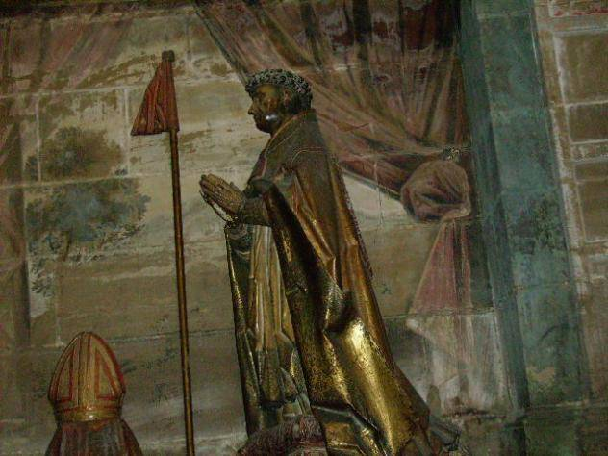

Slide 40
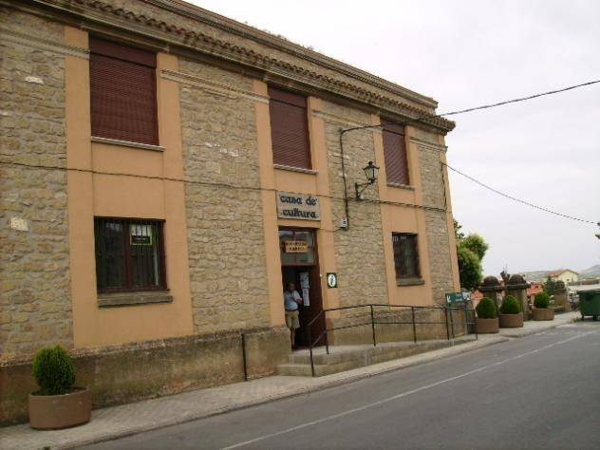

Slide 41
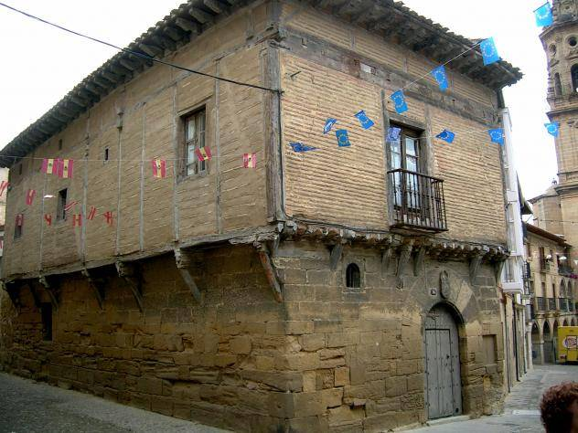
Casa antigua

Slide 42
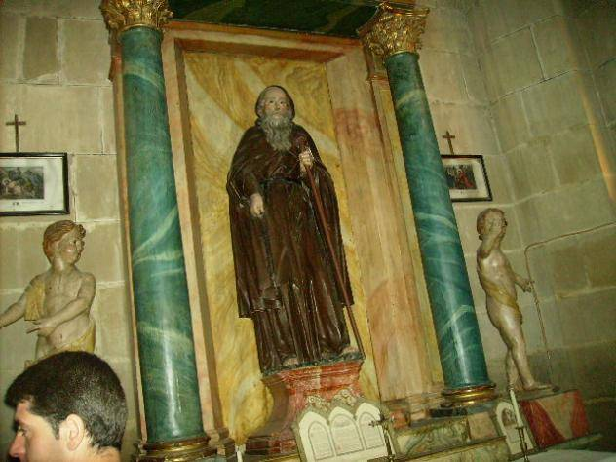

Slide 43
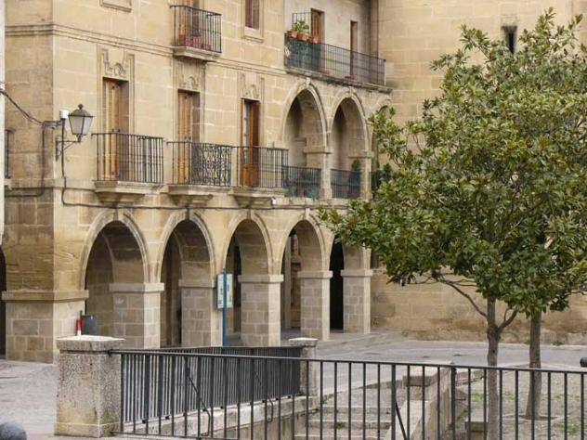

Slide 44
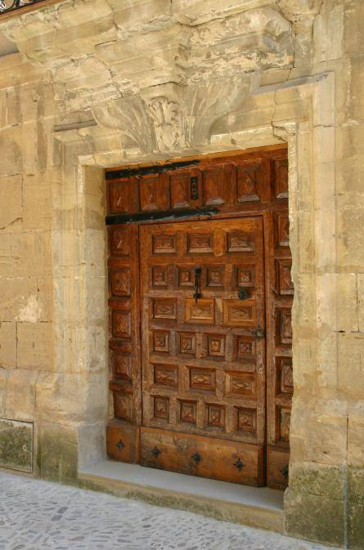

Slide 45


Slide 46

Soportales

Slide 47

Palacio

Slide 48

Calles estrechas
La Boutique
Del
PowerPoint

Slide 49

La Boutique
Del
PowerPoint

Slide 50

RIO EBRO

Slide 51

PLAZA

Slide 52

Ermita del Cristo de los Remedios

Slide 53

Puerta de la Muralla

Slide 54

Murallas

Slide 55

Palacio del Marques de San Nicolas

Slide 56

Ayuntamiento

Slide 57

Andar por Briones es andar por el recuerdo. El recuerdo que despierta en nosotros la imaginación; de un pasado con carácter, un pasado noble. Un pasado marcado por el Ebro y la frontera que este dibuja.
Como en otros tantos pueblos de la región en Briones descansan muchos restos de un pasado fortificado, la torre del castillo y las huellas de muchos apellidos ilustres en las portadas.

Slide 58


Slide 59


Slide 60

BRIONES – CASTILLO DE DAVALILLO

Slide 62


Slide 63

Museo del vino

Slide 64

Museo Vivanco

Slide 65


Slide 66


Slide 67


Slide 68


Slide 69


Slide 70





Slide 71


Slide 72


Slide 73


Slide 74

QUE TENGAS
UN BUEN DIA

Slide 75







¿Te ha gustado?
Puedes ver más entrando
Aquí
Además puedes recibir powerpoints en tu correo electrónico suscribiéndote aquí:

